Slide 1

Universidad Nacional de Río Negro
Física 1 A - 2012
Unidad 03 – Impulso
Clase 0304
Fecha 13 Junio 2012
Cont Leyes de Kepler
Cátedra Asorey – Cutsaimanis
Web http://fisica1-unrn.blogspot.com
Archivo A-2012-U03-C04-0613-Kepler

Slide 2
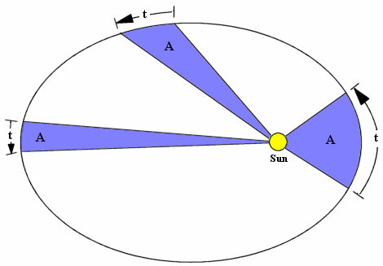
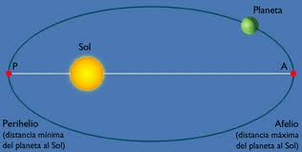
En el episodio anterior...
1ra Ley: Las órbitas de los planetas son elípses con el Sol en uno de sus focos
2da Ley: El radio vector que une al Planeta con el Sol barre áreas iguales en tiempos iguales
3ra Ley: El cuadrado del período orbital es proporcional al cubo de la distancia media al Sol: T² = K R³

Slide 3
Parámetros orbitales
Centro: O
Radio mayor: a
Radio menor: b
Radio vector: r
Perihelio: Punto de la órbita más cercano
al Sol (PH)
Afelio: Punto de la órbita más lejano al Sol (AF)
Distancia media: (PH+AF)/2=a
Excentricidad: ε Elipse: 0<ε<1
parámetro que determina el grado de desviación de una sección cónica respecto a la circunferencia (ε=0)
Velocidad orbital: Depende de la posición v_{O}(r)
v_{O}
r
b
AF
O
a
PH
a
f
f

Slide 4
Un problema de la guía
Utilizando las propiedades de la elipse, demuestre que la distancia f entre el centro de la elipse y uno de los focos está dada por:
v_{O}
r
b
AF
PH
O
a
f
f

Slide 5
Extensión al caso circular
Una circunferencia es una elipse con ε=0. Luego
  a=b=r (verificar)
  f=0 (verificar)
  Distancia media = r
→ ¡La tercera ley queda igual!
Y además v_{O} = (2 π r) / T = cte
Usar la tercera ley y obtener v_{O} = f(r)
Calcular el radio de la órbita de un satelite geo-estacionario

Slide 6
¿Por qué en la primera ley son elipses?
Supongamos que los planetas se mueven en órbitas circulares
¿Qué pasaría si se desplaza ligeramente de la posición de equilibrio?
A cada radio le corresponde una única velocidad posible

Slide 7
Segunda ley y el Impulso

Slide 8
Tercera ley en el sistema solar (truco)
Un truco para hacer cuentas del sistema solar
(que no se entere Analía):
Sabemos que
Calculen el valor de k en el SI
¿Cuánto vale “k” si medimos el tiempo en años (terrestres) y a en unidades astronómicas?

